Slide 1


Министерство образования и науки Пермского края
Вебинар
«Требования к разработке учебных планов профильных классов»
Волкова Лилия Викторовна,
заместитель директора ГАУ ДПО «ИРО ПК»
Пермь, 2026
В презентации использованы слайды презентации Костенко М.А., апрель 2026 г.

Slide 2
  Вопросы для обсуждения
Некоторые результаты общероссийского мониторинга профильных классов (декабрь 2025 г.).
Анализ проверки учебных планов профильных классов.
Критерии проверки учебных планов профильных классов общеобразовательных организаций Пермского края (июль 2026 г.)
Нормативные основания сформулированных критериев для проверки учебных планов.
Выводы и предложения для последующей работы

Slide 3
Министерство образования и науки Пермского края
Некоторые результаты общероссийского мониторинга профильных классов (декабрь 2025 г.)

Slide 4
  Общие установки
Минпросвещения России закрепило перечень профильных классов:
естественно-научный
гуманитарный
социально-экономический
технологический
универсальный
2. На основе этих профилей школа может сформировать более узкие направления (для подготовки к конкретной профессии)
3. Естественно-научные классы:
углубленно – химия, биология, физика, математика;
профессии - врач, научный сотрудник, эколог и др.;
узкий профиль – медицинский: медицина и химическая промышленность.

Slide 5
  Общие установки (продолжение)
4. Гуманитарные классы:
углубленно – иностранные языки, история, литература, обществознание;
профессии – педагог, психолог, политолог, др.;
узкий профиль – педагогический: педагогика, психология, социальные процессы.
5. Социально-экономические классы:
углубленно – обществознание, география, иностранные языки, математика;
профессии – юрист, экономист, управленец, специалист по международным отношениям, др.

Slide 6
  Общие установки (продолжение)
6. Технологические классы:
углубленно – физика, математика, информатика;
информационно-технологический: программист, специалист по информационной безопасности, системный аналитик, др.;
инженерно-технологический: инженер, работники смежных специальностей
7. Универсальные классы:
углубленно – по выбору школы;
профессии – творческие профессии и др.

Slide 7






ПРОФИЛЬНОЕ ОБУЧЕНИЕ
результаты мониторинга профильных классов (декабрь 2025 г.)
ОКРУЖНОЕ СОВЕЩАНИЕ ИСМО – 2026
10-11
7-9 классы
Отсутствие профилей в регионах ПФО
25%
профильных классов
5%
профильных классов
ИТ-классы
Кировская область
Самарская область
Ульяновская область
Медиаклассы
Кировская область
Пензенская область
Республика Башкортостан
Республика Татарстан
Самарская область
Саратовская область
Ульяновская область
Чувашская Республика
Представленность профиля в субъектах РФ (%)
«Надрегиональный» характер присутствия

Slide 8







ПРОФИЛЬНОЕ ОБУЧЕНИЕ
результаты мониторинга профильных классов (декабрь 2025 г.)
Количество и доля школ с классами различного профиля от их общего числа (ед., %)
Число профильных 7-9 и 10-11 кл. (ед.) и средняя наполняемость (чел./кл.)
16
чел./класс
23
чел./класс
5114 школ
21
чел./класс
13
чел./класс
3588 школ
18
чел./класс
22
чел./класс
24
чел./класс
Соотношение доли обучающихся 7-9 и 10-11 профильных классах, %
ПРОФОРИЕНТАЦИОННЫЙ ХАРАКТЕР
СОЦИАЛИЗИРУЮЩИЙ ХАРАКТЕР
ИНЖЕНЕРНЫЕ КЛАССЫ
АГРОКЛАССЫ
КАДЕТСКИЕ КЛАССЫ
ПЕДАГОГИЧЕСКИЕ КЛАССЫ
МЕДИЦИНСКИЕ КЛАССЫ
«МАЛОКОМПЛЕКТНЫЕ»
АГРОКЛАССЫ
МЕДИАКЛАССЫ
ПЕДАГОГИЧЕСКИЕ КЛАССЫ
ИТ-КЛАССЫ
8
МЕДИЦИНСКИЕ КЛАССЫ

Slide 9




ПРОФИЛЬНОЕ ОБУЧЕНИЕ
результаты мониторинга профильных классов (декабрь 2025 г.)
ОКРУЖНОЕ СОВЕЩАНИЕ ИСМО – 2026
Институциональная поддержка профильных классов
Доля выпускников профильных классов, поступивших в вузы и колледжи по специальности, %
Профили | Доля школ, имеющих соглашение с профильным вузом/колледжем о совместной реализации программ | Доля школ, имеющих соглашения с профильным вузом/ колледжем о льготах для выпускников при поступлении
агроклассы | 73% | 18%
педагогические | 72% | 25%
инженерные классы | 66% | 16%
медицинские | 63% | 10%
медиаклассы | 61% | 4%
ИТ-классы | 46% | 9%
кадетские классы | 23% | 4%
ПЕДАГОГИЧЕСКИЕ КЛАССЫ
АГРОКЛАССЫ
системная проблема привлекательности профессии
невысокая наполняемость классов
самая низкая профессиональная конверсия
9

Slide 10










ИНЖЕНЕРНЫЕ КЛАССЫ
анализ учебных планов и планов внеурочной деятельности
УГЛУБЛЁННОЕ ИЗУЧЕНИЕ ПРЕДМЕТОВ
В 41% учебных планов отсутствуют
КУРСЫ, ОТНОСЯЩИЕСЯ К СПЕЦИФИКЕ ПРОФИЛЯ
97%
АЛГЕБРА
ПРОФИЛЬНЫЕ КУРСЫ
94%
ГЕОМЕТРИЯ
20% ПРОГРАММИРОВАНИЕ
И ИНФОРМАЦИОННЫЕ ТЕХНОЛОГИИ
программирование (на Python, C++), алгоритмизация, искусственный интеллект, веб-разработка,
IT-технологии, информатика для инженеров, компьютерная графика, WEB-дизайн, математическая информатика, олимпиадное программирование
91%
ВЕРОЯТНОСТЬ и СТАТИСТИКА
91%
14% ФИЗИЧЕСКИЕ ПРАКТИКУМЫ
методы решения физических задач,
экспериментальная физика, прикладная физика
ФИЗИКА
42%
11% РОБОТОТЕХНИКА и БПЛА
ИНФОРМАТИКА
8% МОДЕЛИРОВАНИЕ/ПРОЕКТИРОВАНИЕ
3D-моделирование, математическое моделирование, инженерное проектирование, прототипирование, занимательное конструирование
3%
ОБЩЕСТВОЗНАНИЕ
ХИМИЯ
БИОЛОГИЯ
8% ЧЕРЧЕНИЕ и ГРАФИКА
10

Slide 11





МЕДИЦИНСКИЕ КЛАССЫ
анализ учебных планов и планов внеурочной деятельности
УГЛУБЛЁННОЕ ИЗУЧЕНИЕ ПРЕДМЕТОВ
В 32% учебных планов отсутствуют
КУРСЫ, ОТНОСЯЩИЕСЯ К СПЕЦИФИКЕ ПРОФИЛЯ
100%
ХИМИЯ
ПРОФИЛЬНЫЕ КУРСЫ
100%
БИОЛОГИЯ
30% МЕДИЦИНА
16% РЕШЕНИЕ ХИМИЧЕСКИХ ЗАДАЧ
4%
АЛГЕБРА
14% РЕШЕНИЕ БИОЛОГИЧЕСКИХ ЗАДАЧ
4%
ГЕОМЕТРИЯ
10% ГЕНЕТИКА
8% БИОХИМИЯ
2%
ВЕРОЯТНОСТЬ и СТАТИСТИКА
8% ОРГАНИЧЕСКАЯ ХИМИЯ
3%
ОБЩЕСТВОЗНАНИЕ
5% ФАРМАКОЛОГИЯ
5% ЛАТИНСКИЙ ЯЗЫК, МЕДИЦИНСКИЙ АНГЛИЙСКИЙ
11

Slide 12
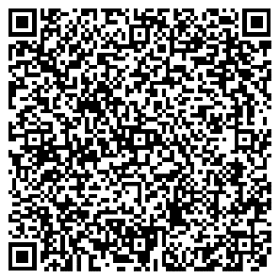







ПЕДАГОГИЧЕСКИЕ КЛАССЫ
анализ учебных планов и планов внеурочной деятельности
УГЛУБЛЁННОЕ ИЗУЧЕНИЕ ПРЕДМЕТОВ
В 17% учебных планов отсутствуют
КУРСЫ, ОТНОСЯЩИЕСЯ К СПЕЦИФИКЕ ПРОФИЛЯ
70%
ОБЩЕСТВОЗНАНИЕ
ПРОФИЛЬНЫЕ КУРСЫ
29%
АЛГЕБРА
80% ОСНОВЫ ПСИХОЛОГИИ
25%
ГЕОМЕТРИЯ
25%
71% ОСНОВЫ ПЕДАГОГИКИ
ВЕРОЯТНОСТЬ и СТАТИСТИКА
27%
ИСТОРИЯ
30% ПЕДАГОГИЧЕСКИЙ ПРАКТИКУМ,
ВОЖАТСКИЙ ПРАКТИКУМ
22%
БИОЛОГИЯ
11%
9% РИТОРИКА и КУЛЬТУРА РЕЧИ
ХИМИЯ
5%
ИНФОРМАТИКА
4%
ФИЗИКА
12

Slide 13





АНАЛИЗ ПЛАНОВ ВНЕУРОЧНОЙ ДЕЯТЕЛЬНОСТИ
профильных 10-11 классов
ИНЖЕНЕРНЫЕ КЛАССЫ
МЕДИЦИНСКИЕ КЛАССЫ
ПЕДАГОГИЧЕСКИЕ КЛАССЫ
представлены
в 20%
планов
внеурочной деятельности
представлены
в 36%
планов
внеурочной деятельности
представлены
в 39%
планов
внеурочной деятельности
представлены
в17%
планов
внеурочной
деятельности
представлены
в 30%
планов
внеурочной
деятельности
представлены
в 35%
планов
внеурочной
деятельности
13

Slide 14
Министерство образования и науки Пермского края
Анализ проверки учебных планов профильных классов
Ссылка на обучающий вебинар по разработке учебных планов:
https://edsoo.ru/obuchayushhie-vebinar-po-konstruktoru-uchebnyh-planov/

Slide 15
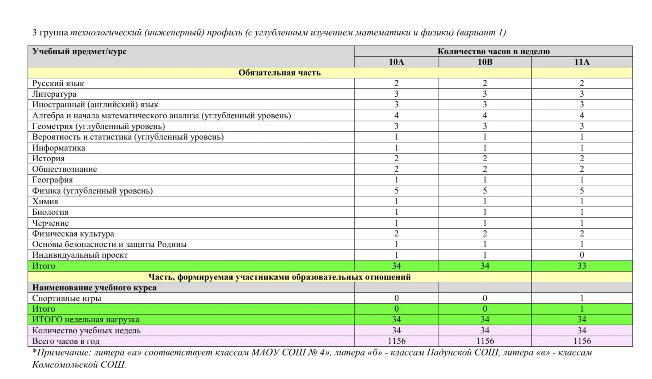
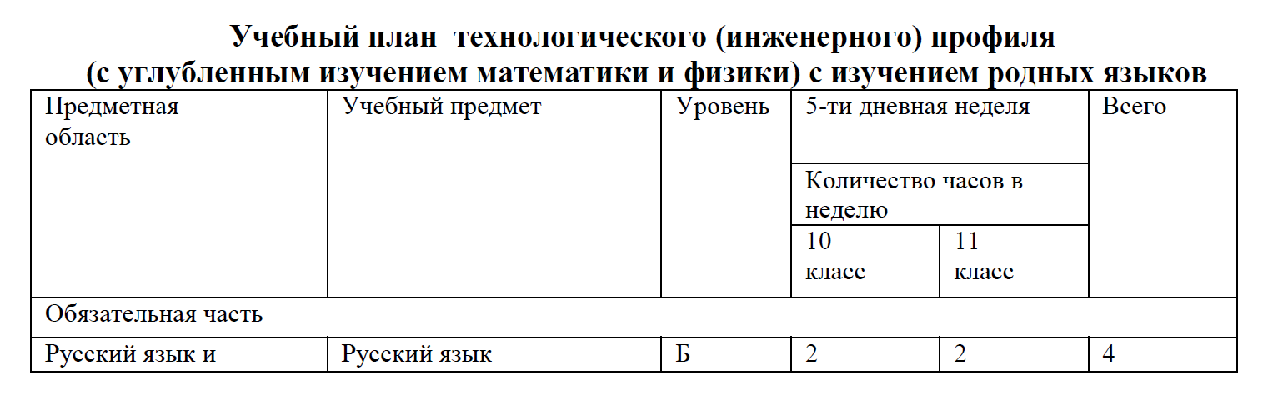
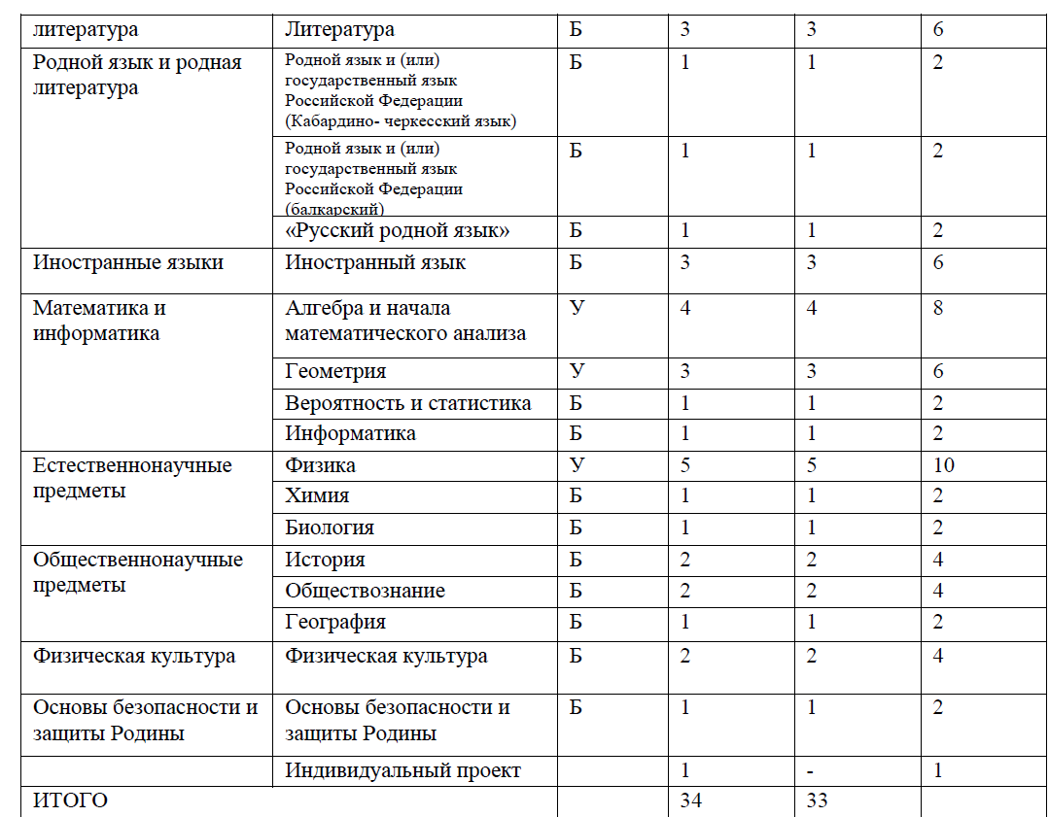
ПРИМЕРЫ УЧЕБНЫХ ПЛАНОВ ИНЖЕНЕРНОГО ПРОФИЛЯ 10-11 класс
ЧЕРЧЕНИЕ не входит в перечень предметов обязательной части учебного плана. Необходимо перенести его в часть, формируемую участниками образовательных отношений
или в план внеурочной деятельности
АЛГЕБРА, ГЕОМЕТРИЯ и ВЕРОЯТНОСТЬ
и СТАТИСТИКА – курсы одного учебного предмета, который может изучаться либо на базовом, либо на углубленном уровне
15

Slide 16
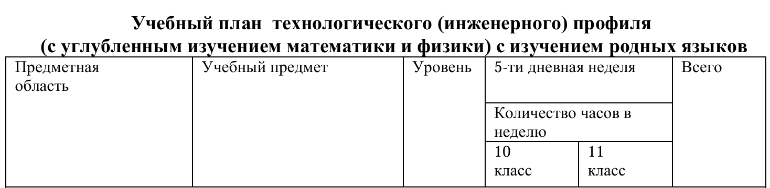
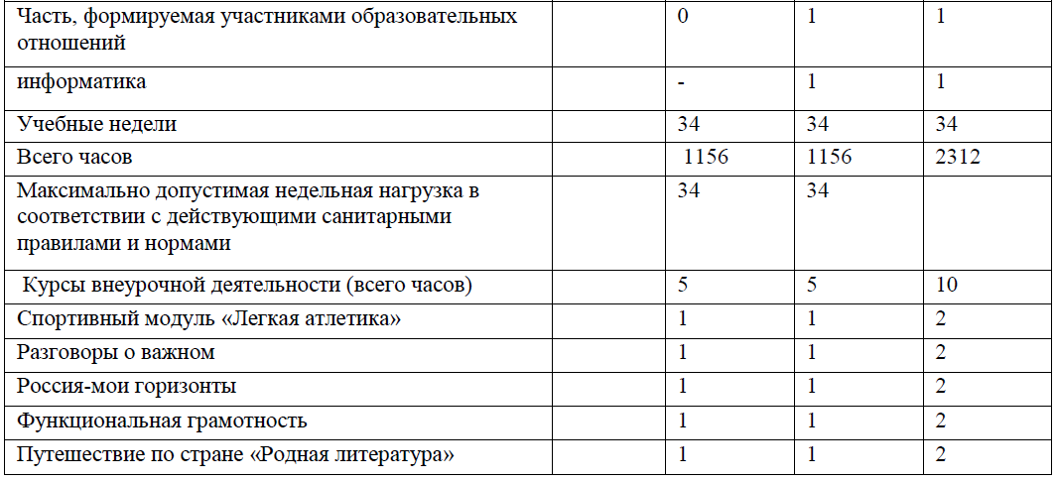

ПРИМЕР ПЛАНА ВНЕУРОЧНОЙ ДЕЯТЕЛЬНОСТИ
ИНЖЕНЕРНОГО ПРОФИЛЯ 10-11 класс
ЛЕГКАЯ АТЛЕТИКА
и РОДНАЯ ЛИТЕРАТУРА
И ИНЖЕНЕРНЫЙ ПРОФИЛЬ
Рекомендуется включить курсы внеурочной деятельности, поддерживающие выбранный профиль
?
ИНФОРМАТИКА - ПРЕДМЕТ ОБЯЗАТЕЛЬНОЙ ЧАСТИ УЧЕБНОГО ПЛАНА.
Учебные курсы в части, формируемой участниками образовательных отношений, должны иметь другое наименование (отличное от наименования учебного предмета).
16

Slide 17
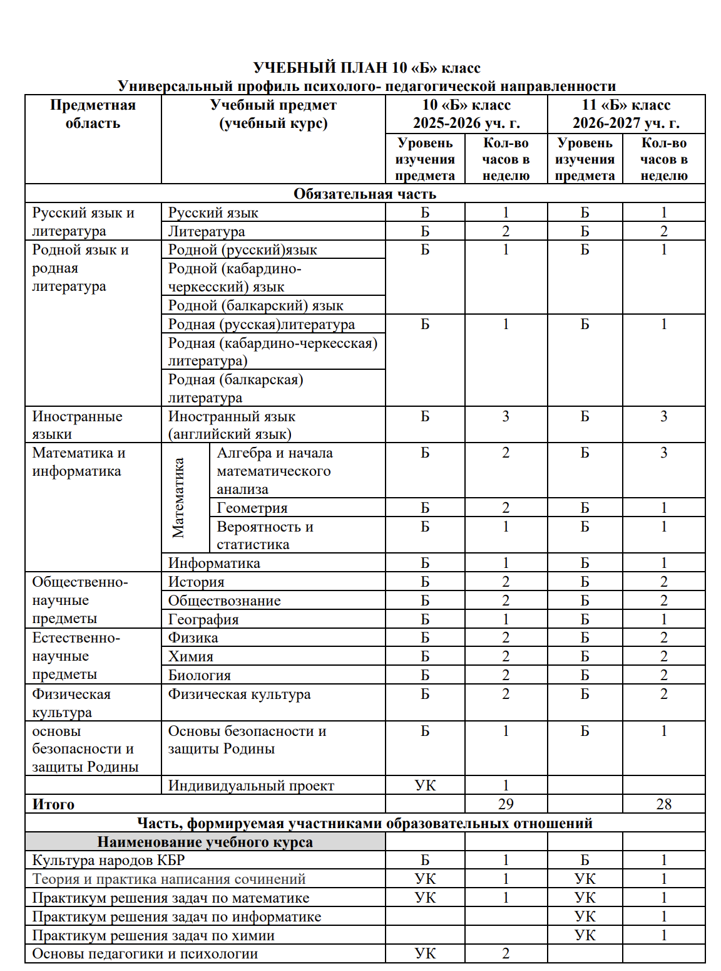
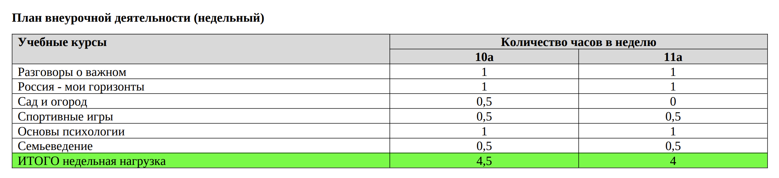
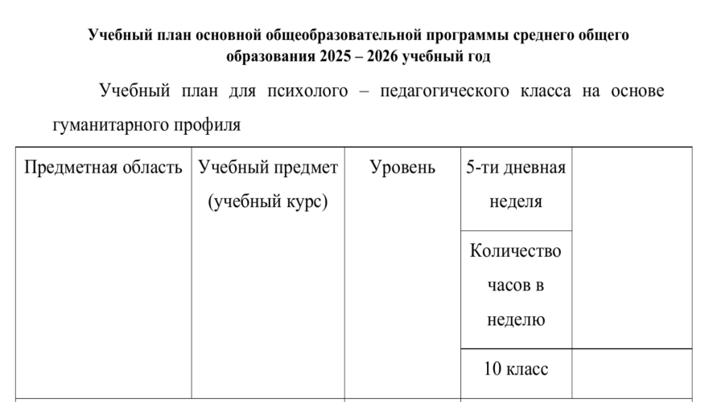
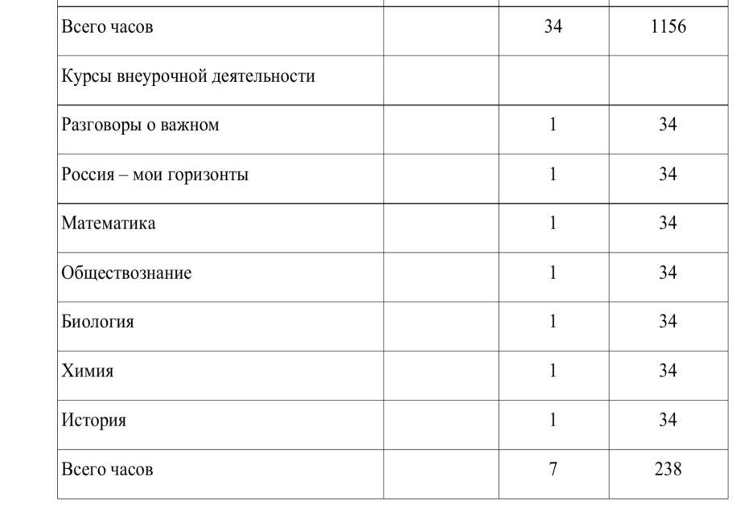

ПРИМЕРЫ УЧЕБНЫХ ПЛАНОВ и ПЛАНОВ ВНЕУРОЧНОЙ ДЕЯТЕЛЬНОСТИ
ПЕДАГОГИЧЕСКОГО ПРОФИЛЯ 10-11 класс
САД и ОГОРОД –
не относится
к профилизации.
Рекомендуется включить курсы внеурочной деятельности, поддерживающие
выбранный профиль
ПРЕДМЕТЫ ОБЯЗАТЕЛЬНОЙ ЧАСТИ УЧЕБНОГО ПЛАНА
Программы курсов внеурочной деятельности, созданные в поддержку учебного предмета обязательной части, должны иметь другое название
ПРЯМОЕ НАРУШЕНИЕ ФГОС СОО –
на углубленном уровне должны
изучаться не менее 2-х предметов
17

Slide 18
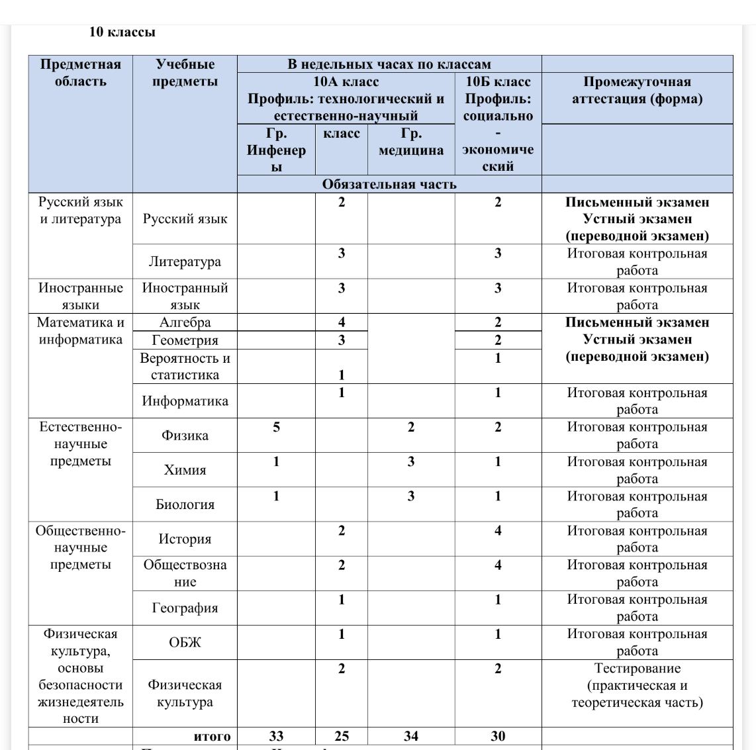
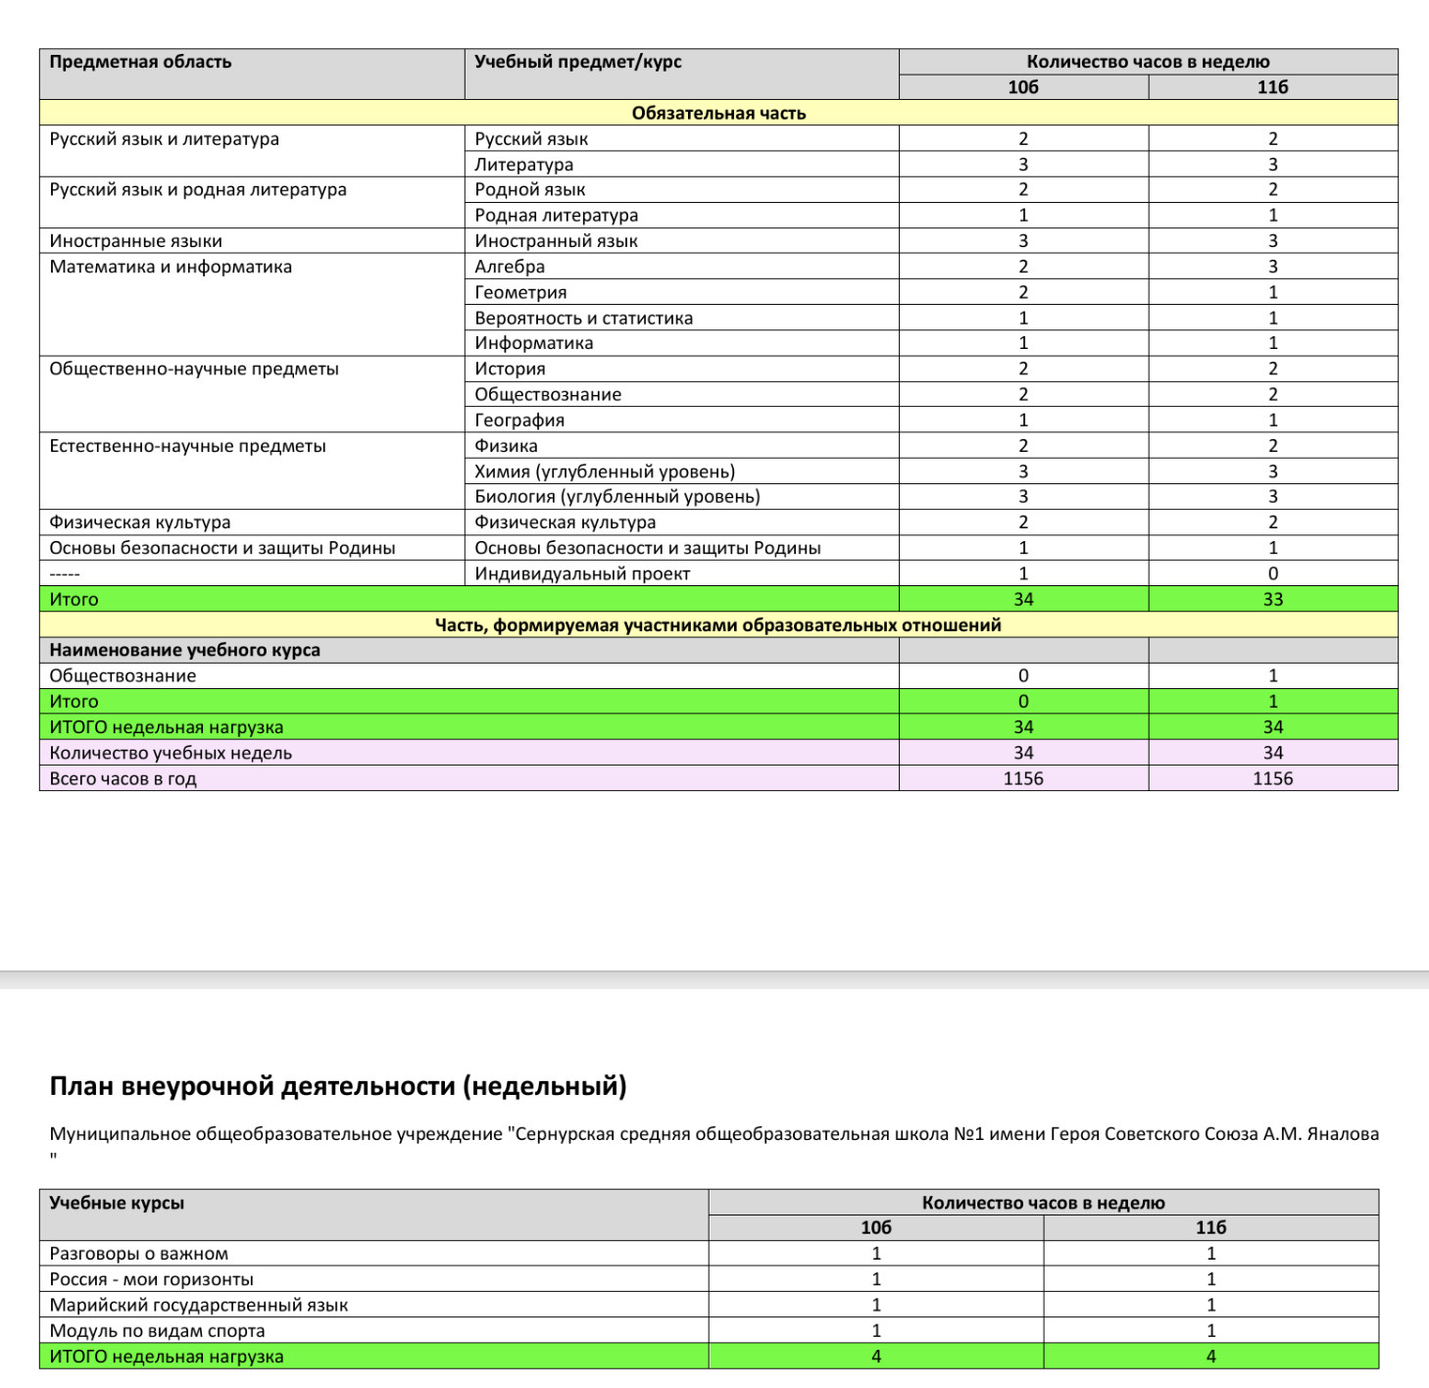
ПРИМЕРЫ УЧЕБНЫХ ПЛАНОВ и ПЛАНОВ ВНЕУРОЧНОЙ ДЕЯТЕЛЬНОСТИ
МЕДИЦИНСКОГО ПРОФИЛЯ 10-11 класс
ОБЗР
ОБЩЕСТВОЗНАНИЕ - ПРЕДМЕТ ОБЯЗАТЕЛЬНОЙ ЧАСТИ УЧЕБНОГО ПЛАНА. Учебные курсы в части, формируемой участниками образовательных отношений, должны иметь другое наименование (отличное от наименования учебного предмета).
ОТСУТСТВУЮТ ПРОФИЛЬНЫЕ КУРСЫ
Рекомендуется включить курсы внеурочной деятельности, поддерживающие выбранный профиль
18

Slide 19
Министерство образования и науки Пермского края
Критерии проверки учебных планов профильных классов общеобразовательных организаций Пермского края (июль 2026 г.)

Slide 20
  Наименование критерия
Общее количество часов соответствует ФГОС и ФООП.
2. Форма УП соответствует требованиям ФООП (конструктору учебных планов).
3. Корректно названы предметы в обязательной части УП.
4. На углубленном уровне изучаются не менее двух предметов.
5. В часть, формируемую участниками образовательных отношений, включены курсы, относящиеся к специфике профиля.
6. В части, формируемой участниками образовательных отношений, курсы имеют название, отличное от наименований учебного предмета.
7. В план внеурочной деятельности включены курсы, поддерживающие выбранный профиль

Slide 21
Министерство образования и науки Пермского края
Нормативные основания критериев проверки учебных планов профильных классов общеобразовательных организаций Пермского края (июль 2026 г.)

Slide 22
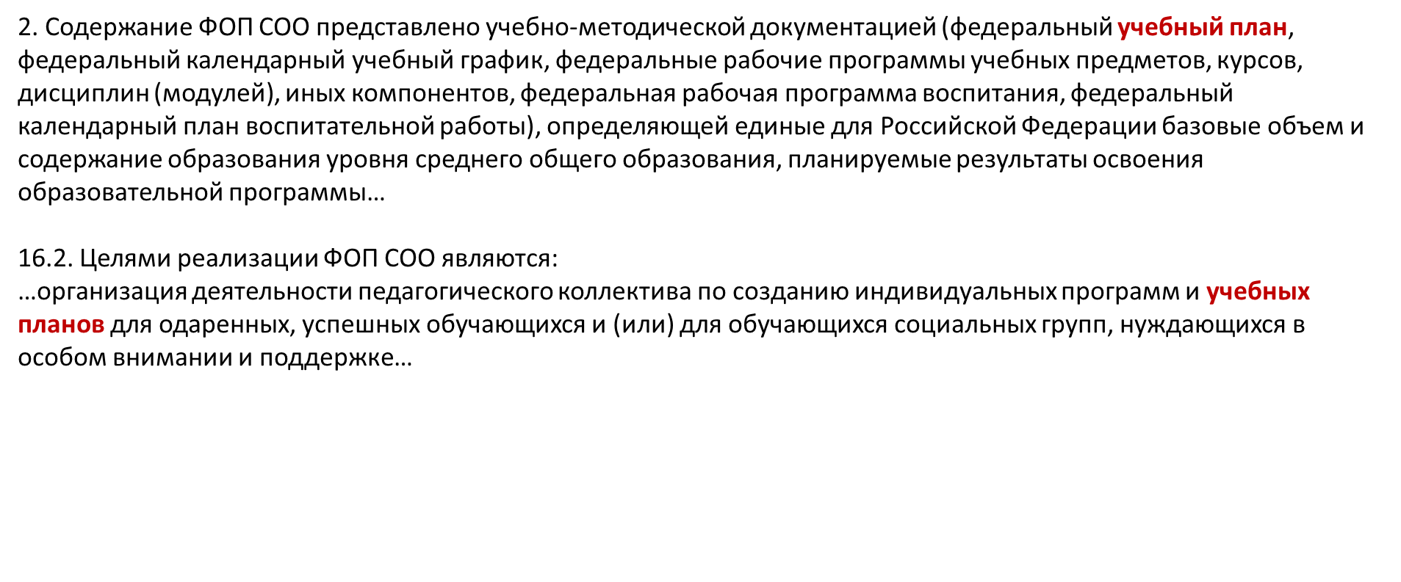
ОСНОВАНИЯ: приказ Минпросвещения России от 18 мая 2023 г. № 371 (ред. от 10.11.2025) "Об утверждении федеральной образовательной программы среднего общего образования" (ФОП СОО)

Slide 23
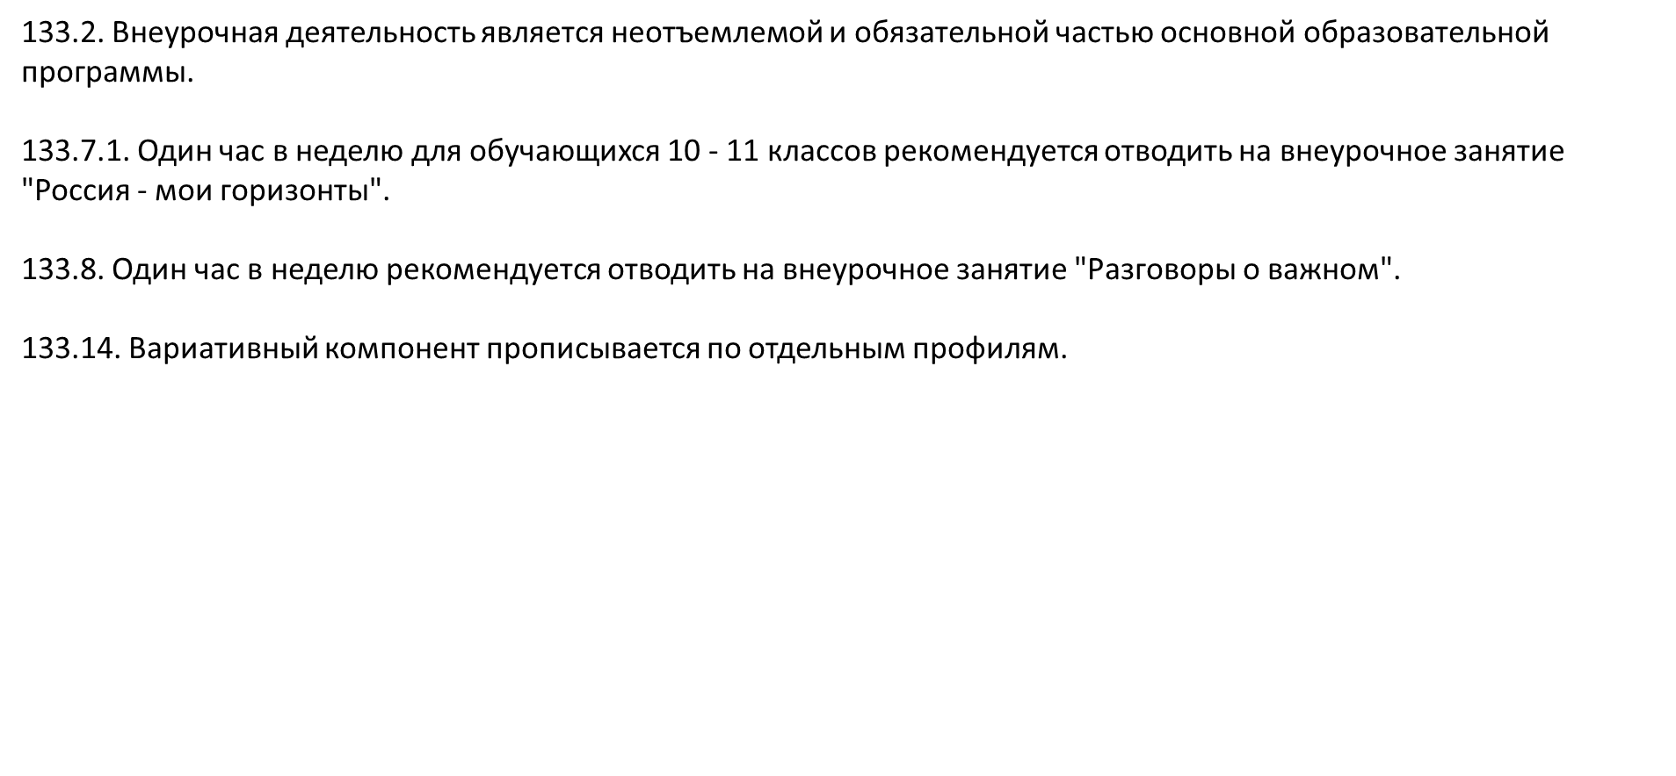
ОСНОВАНИЯ: приказ Минпросвещения России от 18 мая 2023 г. № 371 (ред. от 10.11.2025) "Об утверждении федеральной образовательной программы среднего общего образования" (ФОП СОО)

Slide 24
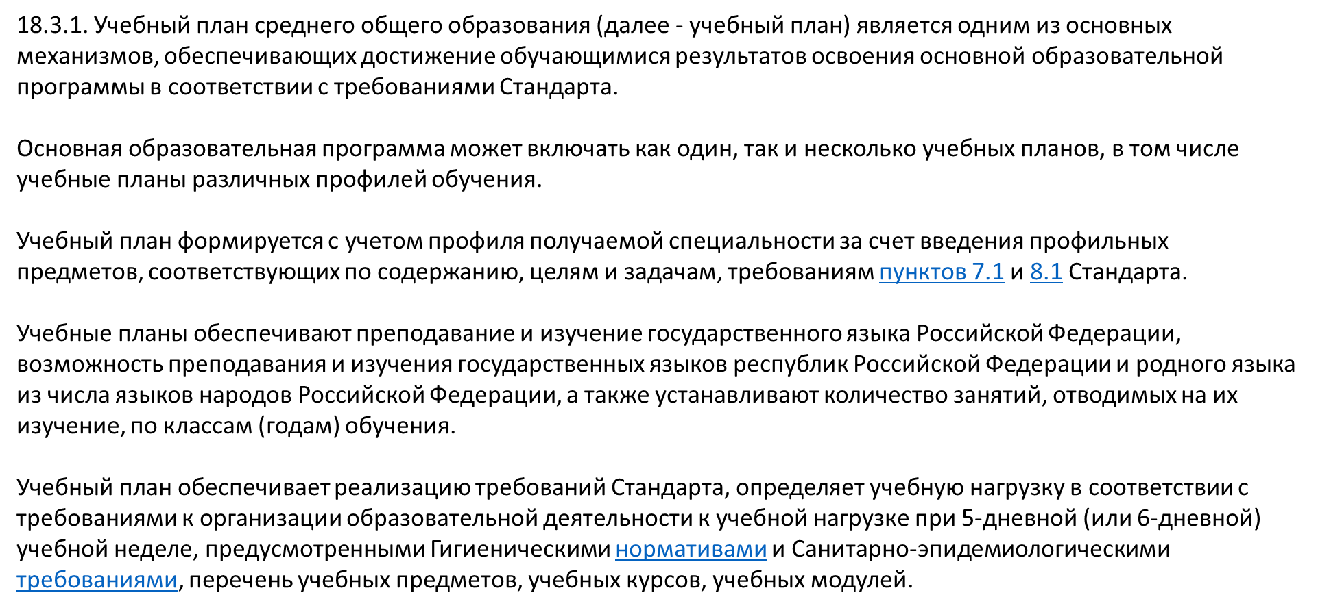
ОСНОВАНИЯ: приказ Минобрнауки России от 17 мая 2012 г. № 413 (ред. от 12.02.2025) "Об утверждении федерального государственного образовательного стандарта среднего общего образования" (ФГОС СОО)

Slide 25
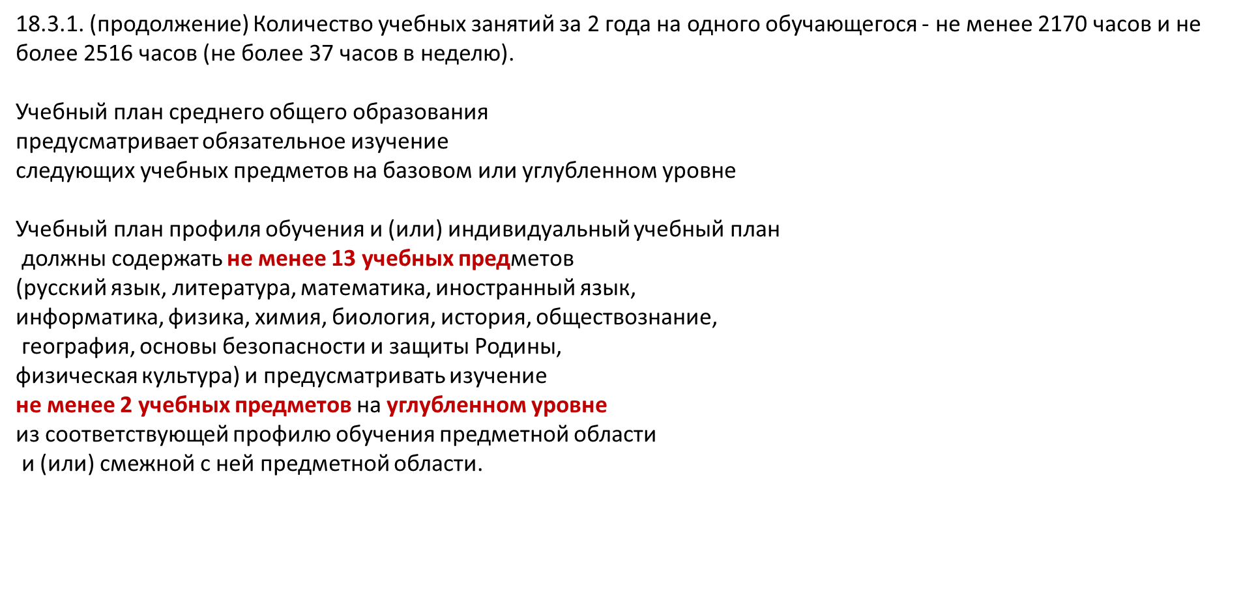
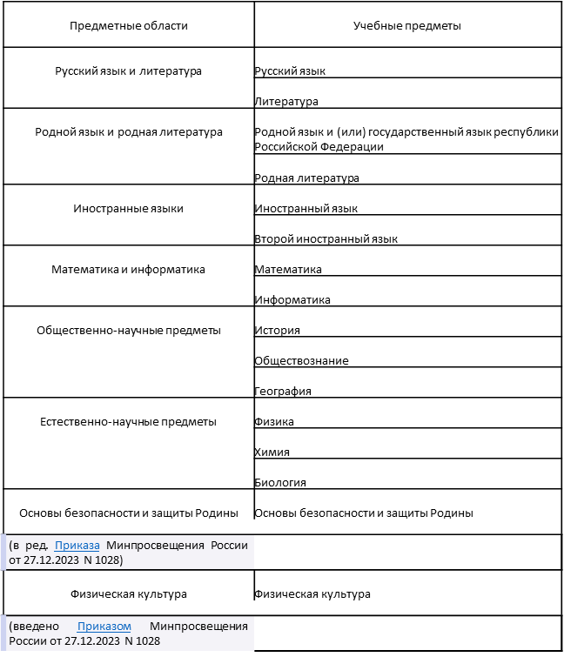
ОСНОВАНИЯ: приказ Минобрнауки России от 17 мая 2012 г. № 413 (ред. от 12.02.2025) "Об утверждении федерального государственного образовательного стандарта среднего общего образования" (ФГОС СОО)

Slide 26
Министерство образования и науки Пермского края
Результаты проверки учебных планов профильных классов общеобразовательных организаций Пермского края (июль 2026 г.)

Slide 27
  Результаты проверки
Проверено 362 УП (работали 26 экспертов).
2. Цель проверки: выявление соответствие требованиям ФГОС СОО и ФОП СОО.
3. На 100% не выполнен ни один из семи критериев.

Slide 28
  На углубленном уровне изучается не менее двух учебных предметов
Четвертый критерий
Выполнено в 324 УП (90% от общего числа проверенных УП)
Замечания
Некорректная формулировка : «изучение предметов на профильном уровне» (на углубленном уровне)
«Вероятность и статистика» – на БУ, при этом другие разделы математики - на УУ
Предметы УУ не соответствуют естественно-научному профилю.
Отсутствуют предметы УУ.
Часы на УУ взяты из части, формируемой участниками образовательных отношений

Slide 29
  Общее количество часов соответствует ФГОС И ФОП
Первый критерий
Выполнено в 291 УП (80% от общего числа проверенных УП)
Замечания
Неверное указание общего количества часов
Не показано общее количество часов
Количество часов не соответствует часам по 6-тидневной учебной неделе.
В пояснительной записке есть указание на индивидуальный проект, в УП – нет.
Общее количество часов менее 2312 ч.

Slide 30
  Корректно названы учебные предметы в обязательной части УП
Третий критерий
Выполнено в 287 УП (79% от общего числа проверенных УП)
Замечания
В УП, по-прежнему, указан учебный предмет ОБЖ (ОБЗР)
«Математика» представлена единым курсом, без указания учебных предметов.
Отсутствуют два учебных предмета обязательной части
«Физическая культура» и «ОБЗР» – представлены в одной предметной области.

Slide 31
  Форма УП соответствует требованиям ФОП
Второй критерий
Выполнено в 247 УП (68% от общего числа проверенных УП)
Замечания
Не отражены базовый и углубленный уровень изучения предметов
Отсутствует продолжительность учебной недели.
Отсутствуют формы промежуточной аттестации
Отсутствует количество часов на внеурочную деятельность.

Slide 32
  В части, формируемой участниками образовательных отношений, курсы имеют название, отличное от наименований учебных предметов
Шестой критерий
Выполнено в 244 УП (67% от общего числа проверенных УП)
Замечания
Имеются курсы: русский язык, биология, хи мия и др.
Названия курсов не прописаны в сетке УП, даны в отдельной таблице.
Обозначено 6 часов без наименований курсов
Наименование курса носит обобщенный характер «Элективный курс по физике»

Slide 33
  В часть, формируемую участниками образовательных отношений, включены курсы, относящиеся к специфике профиля
Пятый критерий
Выполнено в 233 УП (64% от общего числа проверенных УП)
Замечания
Тематика курсов не соответствует профилю
«Введение в философию» и «Страноведение» не соответствуют инженерному профилю.
«Трудные вопросы истории» - не соответствует технологическом профилю.
«Подготовка к ЕГЭ по биологии» - не соответствует технологическому профилю.

Slide 34
  Во внеурочной деятельности включены курсы, поддерживающие выбранный профиль
Седьмой критерий
Выполнено в 50 УП (14% от общего числа проверенных УП)
Замечания
Отсутствие этого блока в УП.

Slide 35
Министерство образования и науки Пермского края
Предложения на последующей работ

Slide 36
  Предложения
ГАУ ДПО «ИРО ПК» провести обучающий вебинар по итогам проверки учебных планов профильных классов, август 2026 г.
2. МОиН ПК организовать проверку соответствия УП технологических (инженерных) классов требованиям ФГОС И ФОП (с учетом результатов проверки июля 2026 г.), октябрь 2026 г.
3. ГАУ ДПО «ИРО ПК» совместно с ПГГПУ разработать региональную структурно-функциональную модель профильного технологического (инженерного)класса и онлайн-курс для педагогов «Реализация региональной модели профильного технологического (инженерного) класса», декабрь 2026 г.

Slide 37

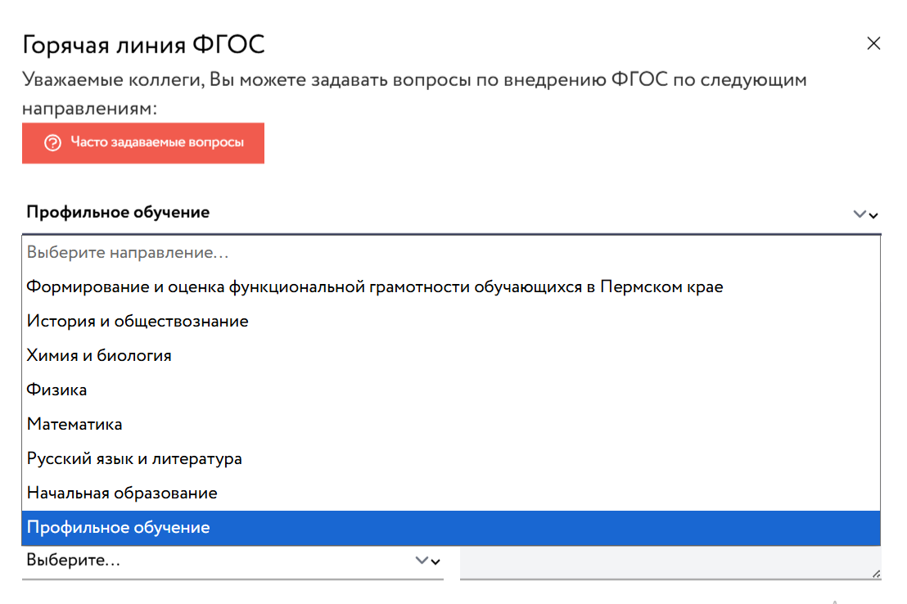



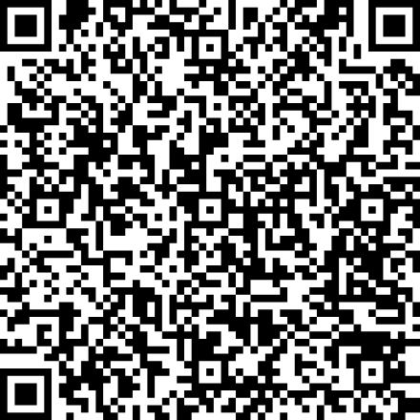
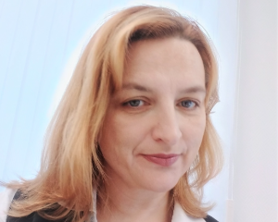
Обратная связь
https://cub.iro.perm.ru/#
На связи: среда/четверг:
с 10-00 до 15-00
8(342)213-99-28
Елтышева Ирина Валерьевна,
доцент кафедры общего образования ЦНППМПР ГАУ ДПО «ИРО ПК», к.б.н.
МИНИСТЕРСТВО ОБРАЗОВНИЯ И НАУКИ
ПЕРМСКОГО КРАЯ
37

